Slide 1

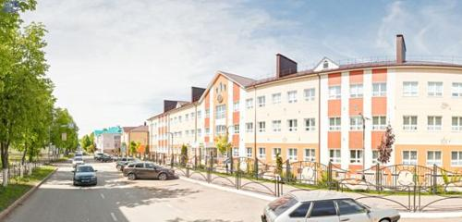
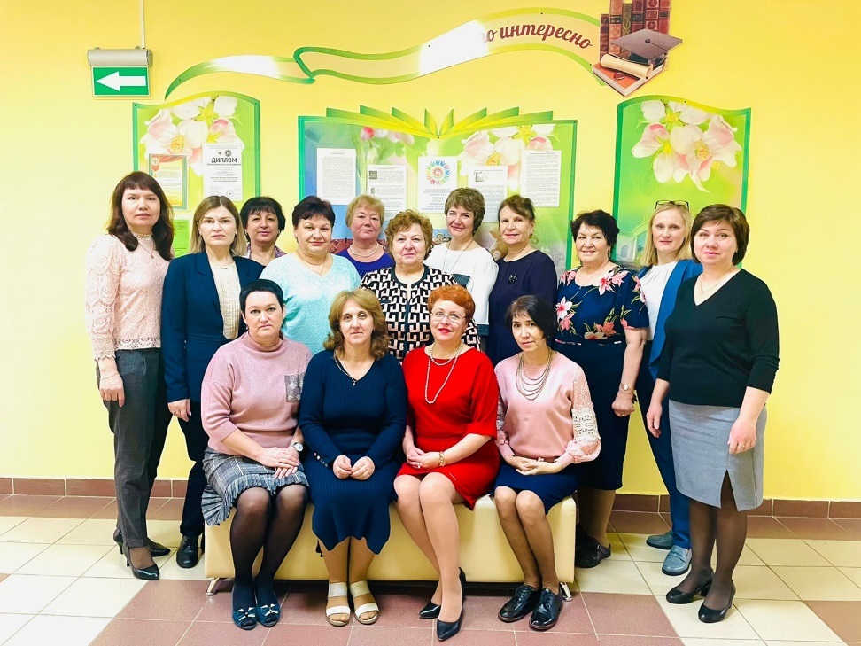
ТВОРЧЕСКИЙ ОТЧЕТ
О РАБОТЕ ШКОЛЬНОГО МЕТОДИЧЕСКОГО ОБЪЕДИНЕНИЯ УЧИТЕЛЕЙ НАЧАЛЬНЫХ КЛАССОВ МБОУ «СОШ №2»
МО «Лениногорский муниципальный район» Республики Татарстан

Slide 2
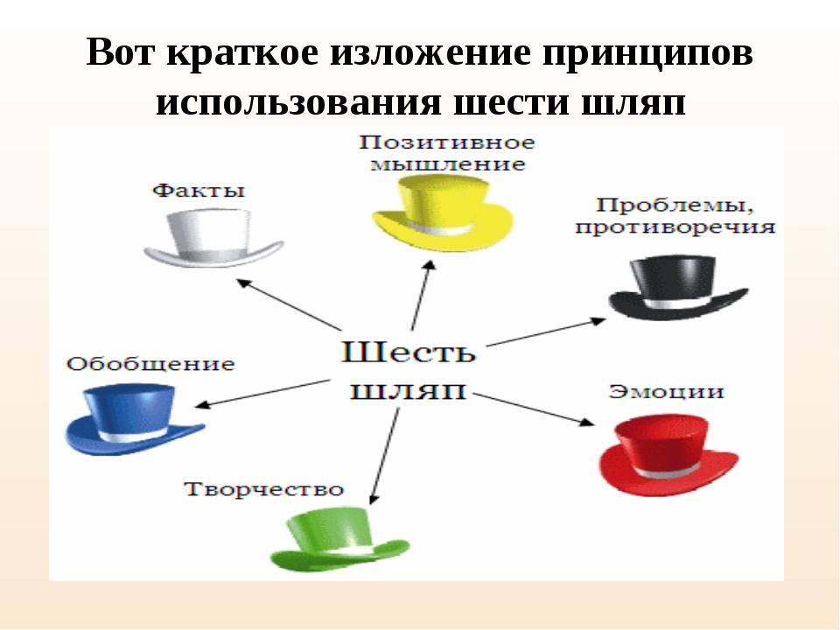
Метод «Шести шляп мышления»
Эдварда де Боно

Slide 3
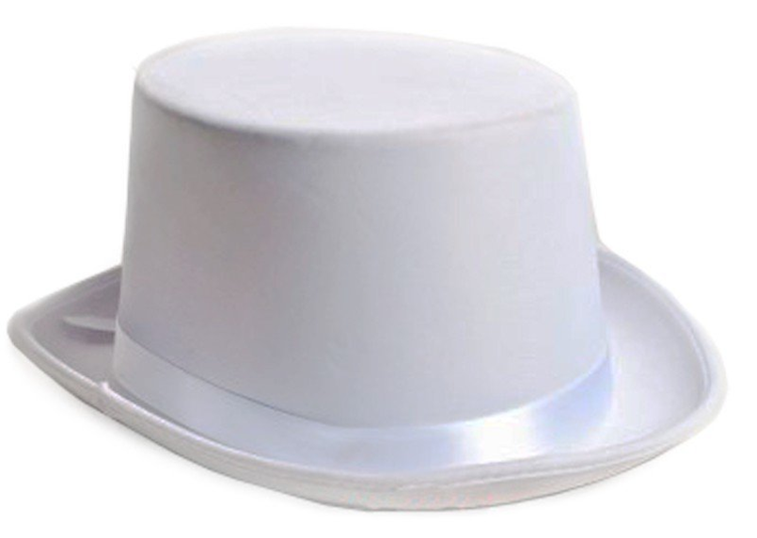
ФАКТЫ
Методическая тема: «Реализация педагогических условий, обеспечивающих формирование функциональной грамотности как основу развития учебно-познавательной компетентности школьников в начальных классах»
Цель работы:
Повышение качества преподавания в начальной школе через применение различных способов и приемов развития функциональной грамотности младших школьников.
Задачи:
Изучение научно-методической литературы по развитию функциональной грамотности школьников.
Выработка плана работы по развитию индивидуальных способностей школьников посредством внедрения в учебно-воспитательный процесс приемов формирования функциональной грамотности учащихся.
Повышение доступности, качества и эффективности образования за счет значительного обновления содержания образования.
Формировать разносторонне развитую, здоровую физически и нравственно личность, способную реализовать творческий потенциал в динамических социально-экономических условиях, как в собственных интересах, так и в интересах общества.

Slide 4
Состав методического объединения
В начальной школе работают 14 учителей. 13 учителей имеют высшее образование (92,8%). Нужно отметить обеспеченность образовательного процесса начальной школы учителями в соответствии со специальностью.
По стажу педагогической работы:
Имеют награды:
- нагрудный знак « Почётный работник общего образования РФ» - 1 (Прокопичева Л.И.);
- Грамота МО и Н РФ – 3 (Бунчеева А.М., Прокопичева Л.И., Хаертдинова Х.Г. , как победители ПНПО);
- Грамота МО и Н РТ – 2 (Прокопичева Л.И., Есипова Е.В., Гильмутдинова М.Н.);
- Грамота МО и Н РФ (как отраслевая награда) – 1 (Бунчеева А.М.);
- Благодарственное письмо МО и Н РТ – 1 (Гильмутдинова М.Н., Дьякова Н.И., Гизитдинова Р.С., Нуриахметова В.А.);
- Почетная грамота Управления образования – 3 (Ахметова Г.М., Нуриахметова В.А., Манакова Т.А.).
- Медаль «100 лет образования Татарской АССР» (2020 год) – 1 (Прокопичева Л.И.)
- Нагрудный знак «За заслуги в образовании» - 1 (Есипова Е.В.)
- Заслуженный учитель Республики Татарстан -1 (Бунчеева А.М.)
Категорированность составляет 100 %: высшую квалификационную категорию имеют 12 учителей (85,7%), первую квалификационную категорию имеют 2 учителя (14,2%)
от 20 до 25 лет | от 25 до30 лет | от 30 до 35лет | свыше 35 лет
2 учителя - 14,2% | 5 учителей – 35,7% | 2 учителя- 14,2% | 5 учителей- 35,7%

Slide 5
Темы самообразования
Ф.И.О. учителя | Тема самообразования | ссылка на план самообразования
Ахметова Г.М. | Развитие функциональной грамотности младших школьников на уроках русского языка и литературного чтения | https://nsportal.ru/ahmetova-guliya-minaztinovna
Бунчеева А.М. | Формирование функциональной грамотности как основы учебно-познавательной компетентности школьников младших классов в рамках предметов литературного чтения и окружающего мира | http://webobr.ru/index.php/lichnyj-kabinet/1055:anna
Есипова Е.В. | Формирование функциональной грамотности младших школьников на уроках в начальной школе | https://nsportal.ru/esipova-elena-valerevna
Нуриахметова В.А. | Формирование читательской грамотности младших школьников условиях реализации обновлённых ФГОС НОО | https://nsportal.ru/nuriahmetovaveneraanasovna
Манакова Т.А. | Современные приемы и методы формирования функциональной грамотности в начальной школе | http://webobr.ru/index.php/lichnyj-kabinet/1139:tatyana
Гильмутдинова И.А. | Формирование функциональной грамотности учащихся как основа развития мотивированной компетентности личности | http://indiragil.ukit.me/
Прокопичева Л.И. | Работа с текстом как основной способ формирования читательской грамотности | http://webobr.ru/index.php/lichnyj-kabinet/1936:lyudmila
Егорова Л.В. | Формирование навыков опытно-исследовательской деятельности как форма повышения интереса учащихся к предмету | https://nsportal.ru/lyudmila-vladimirovna-egorova
Самсонова Е.А. | Формирование функциональной грамотности учащихся через технологию проблемно – диалогического обучения на уроках в начальной школе | http://eas-len.ucoz.com/
Дьякова Н.И. | Пути формирования функциональной грамотности младших школьников в условиях учебной деятельности | http://sites.google.com/site/nadezhdaivanovnadyakova/
Хаертдинова Х.Г. | Развитие логического мышления младших школьников в условиях реализации функциональной грамотности" | http://hairetdinova.school2-lens.edusite.ru/
Гильмутдинова М.Н. | Формирование читательской грамотности младших школьников в условиях реализации ФГОС НОО | http://sites.google.com/site/gilmutdinovaschool/home/g
Ризванова Г.М. | Формирование функциональной грамотности младших школьников через работу с текстом | https://galiyarizvanova.wixsite.com/myportfolio

Slide 6
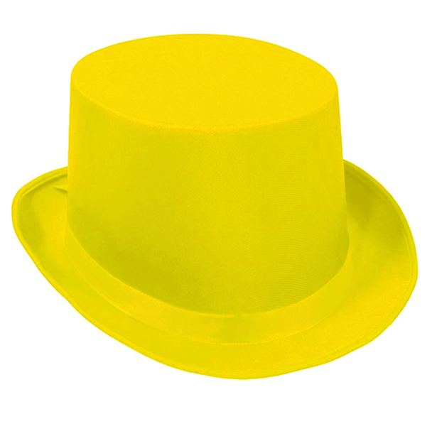
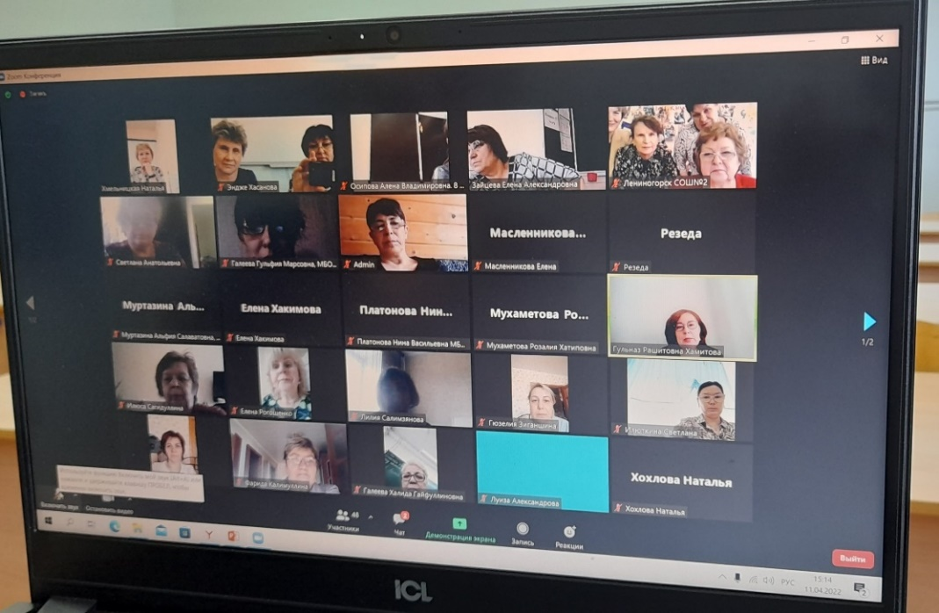
Позитивное мышление
В 2021-2022 учебном году было проведено 4 заседания школьного методического объединения.
50% коллектива успешно прошли
курсовую подготовку по
функциональной грамотности
«Учитель будущего».
В течение года проводились проверки по плану внутришкольного контроля. По итогам проверки были написаны аналитические справки
Педагоги приняли участие в семинарах, педсоветах, конференциях, форумах, педагогических чтениях, вебинарах.
Каждый педагог в течение года работал по выбранной методической теме, повышая свое педагогическое мастерство. С целью накопления, систематизации материала по своей методической теме каждый учитель ведет «портфолио», где отражаются результаты педагогической деятельности.

Slide 7
Участие учителей в научно-практических конференциях, вебинарах, семинарах
Ф.И.О. педагога | Название профессионального конкурса | Уровень
Прокопичева Л.И. | Семинар «Функциональная грамотность младших школьников: понятие, виды и значение в развитие младших школьников.» | всероссийский
Гильмутдинова М.Н. | «Инновационные педагогические технологии в УВП» | муниципальный
Есипова Е.В. | Региональный мастер-класс от Яндекс. Учебника. «Инновационные педагогические технологии в УВП» | региональный муниципальный
Меренкова Е.А. | Межрегиональный конкурс «Цифровая школа Учи.ру 2021-2022» | межрегиональный
Егорова Л.В. | «Использование Онлайн – ресурсов в проектной деятельности учащихся начальной школы» | всероссийский
Ахметова Г.М. | «Инновационные педагогические технологии в УВП» | муниципальный
Гильмутдинова И.А. | «Использование Онлайн – ресурсов в проектной деятельности учащихся начальной школы» | всероссийский
Нуриахметова В.А. | Семинар «Функциональная грамотность младших школьников: понятие, виды и значение в развитие младших школьников.» | всероссийский
Ризванова Г.М. | Семинар «Горизонты педагогики. Функциональная грамотность» | федеральный
Бунчеева А.М. | Семинар «Функциональная грамотность младшего школьника» | федеральный
Самсонова Е.А. | Межрегиональный конкурс «Цифровая школа Учи.ру 2021-2022» | межрегиональный
Манакова Т.А. | Цифровая школа Учи.ру: инновационный метод обучения. | республиканский
Дьякова Н.И. | Семинар «Функциональная грамотность младшего школьника» | федеральный
Хаертдинова Х.Г. | Вебинар «Функциональная грамотность. Учимся для жизни» | всероссийский

Slide 8
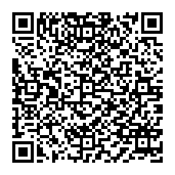
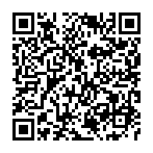
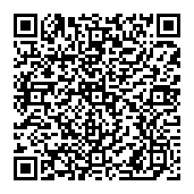
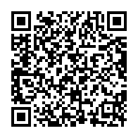
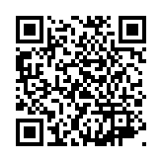
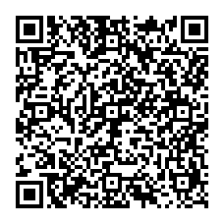
Список литературы и интернет источников
1.Царегородцева, Е. А. Формирование когнитивного опыта как основы функциональной грамотности младших школьников / Е. А. Царегородцева // Детство, открытое миру : сборник материалов Всероссийской научно-практической конференции с международным участием. - 2020. - С. 95-98. 2.Варавина, О. С. Формирование функциональной грамотности детей младшего школьного возраста на уроках изобразительного искусства // Педагогический поиск. - 2020. - № 3. - С. 13-16.
3.Кузнецова, Н. М.Внеурочная деятельность как компонент образовательного процесса, обеспечивающий формирование функциональной грамотности учащихся / Н. М. Кузнецова, А. А. Денисова // Региональное образование: современные тенденции.- 2020. - № 1 (40). - С. 123-126
4. Жумабаева, А. Е. Проблемы формирования функциональной грамотности учащихся начальных классов и пути их решения А. Е. Жумабаева, А. Б. Ы. Ы. Тоқан // Образование в XXI веке : сборник материалов III Международной научно-практической конференции. – Москва, 2020. - С. 351-356.
5. Любимов, М. Л. Формирование функциональной грамотности у детей с ограниченными возможностями здоровья на основе развития проектной деятельности / М. Л. Любимов, О. Г. Приходько, М. О. Захарова, А. А. Мокс // Специальное образование. - 2020. - № 2 (58). - С. 73-93.

Slide 9
Обобщение опыта работы учителей начальных классов через СМИ
Ф.И.О.учителя | Название публикации | Место и дата публикации
Прокопичева Л.И. | Я - гражданин своей страны | Всероссийский конкурс талантов г. Москва, 04.05.2021; №77562
Ахметова Г.М. | Конспект урока "Звучащий образ Родины.Правописание наречий" | Всероссийский конкурс талантов г. Москва, 28.12.2020; №73814
Егорова Л.В. | Конспект интегрированного урока математики с шахматами. | Инфоурок, 2021
Бунчеева А.М. | Проектная деятельность | "Онлайн-обучение УрГПУ", 2021
Есипова Е.В. | Конспект урока " Приставка как часть слова" | "Магариф ." январь 2021.
Есипова Е.В. | Мастер - класс "Использование технологии перспективного (иммерсионного) чтения на примере междисциплинарных проект - тетрадей («Сказкотека») | "Магариф .РФ." февраль №173
Есипова Е.В. | Урок математики "Решение простых и составных задач на увеличение и уменьшение числа в несколько раз. Закрепление. " | Межрегиональный конкурс в рамках проекта "Цифровая школа Учи.ру"
Есипова Е.В. | Мастер - класс "Использование технологии перспективного (иммерсионного) чтения на примере междисциплинарных проект - тетрадей («Сказкотека») | 15.04.2021 в рамках реализации ДПП ПК учителей нач. классов "Актуальные проблемы повышения качества нач. образования в современных условиях"
Ризванова Г.М. | Технологическая карта интегрированнрока по обучению грамоте и шахматам “Знакомство с буквой Ш, ш”. | Инфоурок, 2021
Ризванова Г.М. | Разработка классного часа “Горжусь своим дедом" | Инфоурок, 2021
Гильмутдинова И.А. | Конспект урока "А.П.Чехов" Ванька" | Инфоурок,2021
МанаковаТ.А. | Как улучшить плохой почерк ребёнка: советы родителм | Инфоурок,2021
Нуриахметова В.А. | "Современные образовательные практики повышения качества начального образования"-мастер-класс | 15.04.2021 в рамках реализации ДПП ПК учителей нач. классов "Актуальные проблемы повышения качества нач. образования в современных условиях"
Нуриахметова В.А. | Межрегиональный конкурс проектов и исследовательских работ 2Наш прадед-учитель-фронтовик" | 08.02.2021 № документа ТК 2488664
Нуриахметова В.А. | 2 Всероссийский конкурс педмастерства "Взгляд профессионала" разработка урока чтения "Кто хозяин? В.Осеева" 20.01.2021 № документа 20-21-25 | Инфоурок , 2021

Slide 10
Обобщение опыта работы учителей начальных классов через платформу ZOOM
Использование приема технологии развития критического мышления «Инсерт» | Учитель начальных классов высшей квалификационной категории МБОУ «СОШ №2» МО «Лениногорский муниципальный район» Республики Татарстан Бунчеева Анна Михайловна | Мастер-класс | 28.02.2022 (муниципальный семинар) 11.04.2022 (республиканский семинар с ИРО)
Использование приёма «Ромашка Блума» на уроках литературного чтения в начальной школе | Учитель начальных классов высшей квалификационной категории МБОУ «СОШ №2» МО «Лениногорский муниципальный район» Республики Татарстан Гильмутдинова Индира Анасовна | Мастер-класс | 28.02.2022 (муниципальный семинар) 11.04.2022 (республиканский семинар с ИРО)
Использование приёма «Антиципация» на уроках в начальной школе | Учитель начальных классов высшей квалификационной категории МБОУ «СОШ №2» МО «Лениногорский муниципальный район» Республики Татарстан Манакова Татьяна Александровна | Урок -практикум | 28.02.2022 (муниципальный семинар) 11.04.2022 (республиканский семинар с ИРО)
Использование приёма «Облако слов» на уроках литературного чтения в начальной школе | Учитель начальных классов высшей квалификационной категории МБОУ «СОШ №2» МО «Лениногорский муниципальный район» Республики Татарстан Самсонова Елена Анатольевна | Урок -практикум | 28.02.2022 (муниципальный семинар) 11.04.2022 (республиканский семинар с ИРО)
Использование технологии перспективного (иммерсионного) чтения на примере междисциплинарных проект- тетрадей «Сказкотека». | Учитель начальных классов высшей квалификационной категории МБОУ «СОШ №2» МО «Лениногорский муниципальный район» Республики Татарстан Есипова Елена Валерьевна | Урок-практикум | 28.02.2022 (муниципальный семинар) 11.04.2022 (республиканский семинар с ИРО)
Организация деятельности по формированию смыслового чтения в образовательном процессе посредством элементов театрального искусства | Учитель начальных классов высшей квалификационной категории МБОУ «СОШ №2» МО «Лениногорский муниципальный район» Республики Татарстан Нуриахметова Венера Анасовна | Мастер-класс | 28.02.2022 (муниципальный семинар) 11.04.2022 (республиканский семинар с ИРО)
Дерево предсказаний как один из приемов формирования смыслового чтения при работе с текстом на уроке литературного чтения в начальной школе. | Учитель начальных классов высшей квалификационной категории МБОУ «СОШ №2» МО «Лениногорский муниципальный район» Республики Татарстан Прокопичева Людмила Ивановна | Урок-практикум | 28.02.2022 (муниципальный семинар) 11.04.2022 (республиканский семинар с ИРО)

Slide 11
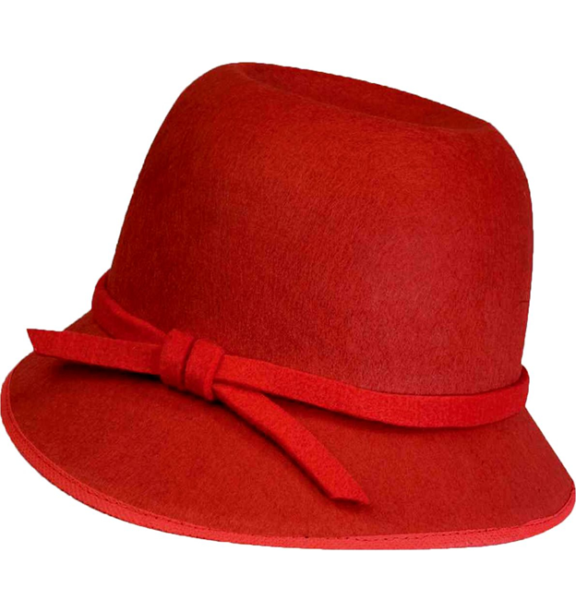
Конкурсные мероприятия
Название конкурса | Уровень | Количество призовых мест
Детство без границ | Муниципальный, приказ УО №123 от 02.02.22 | 8 победителей 41 место
«Мои лучшие каникулы» | муниципальный | 33 места
«С днем рождения РДШ» | муниципальный | 1 место
«Джалиловские чтения» | муниципальный | 4 места
“Сказочное панно” | муниципальный | 2 места
Конкурс отрядных уголков | муниципальный | 3 места
Осенняя фантазия | муниципальный | 11 мест
“Хорошо нам рядышком с дедушкой и бабушкой” | муниципальный | 7 мест
“Знатоки родного края” | муниципальный | 1 место
“Новогодняя игрушка” | муниципальный | 11мест
“Мама –это жизнь” | муниципальный | 19 мест
Есть такая профессия- Родину защищать | Муниципальный, приказ УО №267 от 09.03.22 | 23 призовых мест
Я лиру посвятил народу своему | Республиканский | 3 призовых места
Творческий конкурс “Рисуй с нами” | Всероссийский | 1 призовое письмо
Дети, техника, творчество | Муниципальный,, приказ УО № 264 от 09.03.2022 | 5 призовых мест
Спасибо тебе, мама | Республиканский | 2 призовых места
Пасхальное яйцо | Муниципальный | 2 призовых мест
Кенгуру (55 учащихся) | Всероссийский | Итоги не подведены
Инфознайка (60 уч.) | Всероссийский | Итоги не подведены
ЦСГОлимп (48 уч.) | Республиканский | 18 призеров
Образовательная акция “Урок Цифры” | Всероссийский | Участие 28 человек
Экологический диктант – 2022 | Всероссийский | Участие 28 человек
Конкурс детских рисунков “Эколята- друзья и защитники природы” | Всероссийский | Участие 28 человек
Конкурс пионерских песен “Взвейтесь кострами синие ночи” | муниципальный | ДО “Дети Солнца” 2 место
Акция “200 минут чтения: Сталинграду посвящается” | муниципальный | Участие 28 человек
Акция “Блокадный Ленинград” | Всероссийский | Участие 28 человек

Slide 12





Педагоги с детьми приняли активное участие в on-lain олимпиадах, конкурсах «NHШкола», « Мирознай», «Интолимп». Учителя и ученики начальной школы приняли участие во всех образовательных проектах на платформах: «Учи.ру»
«Я-класс», «Урок цифры», «Педсовет» получив большое количество грамот и дипломов.

Slide 13
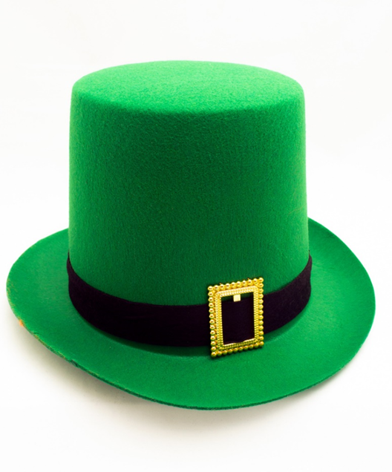
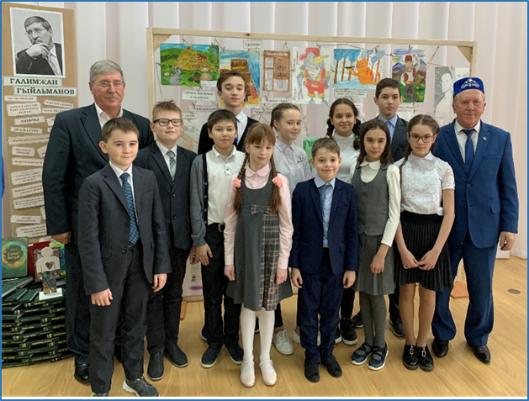
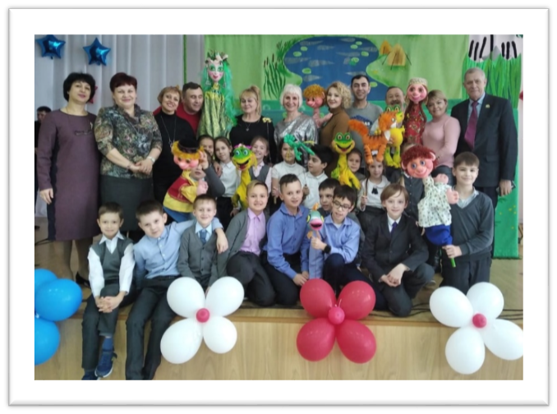
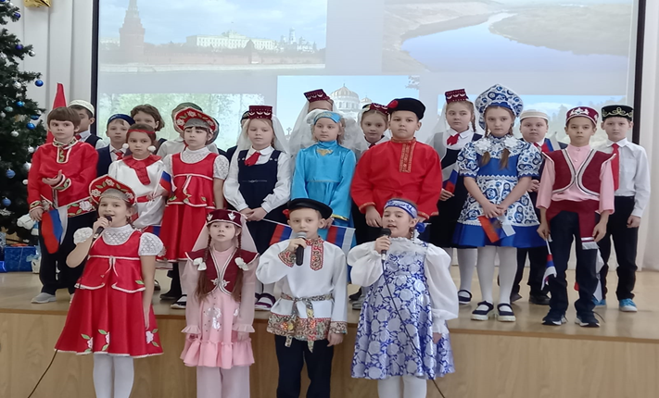
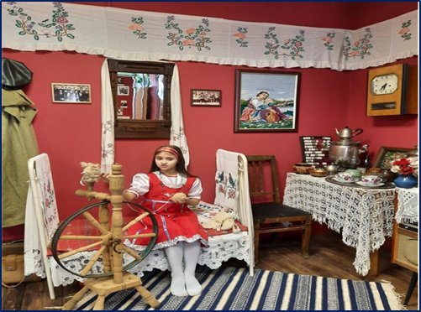
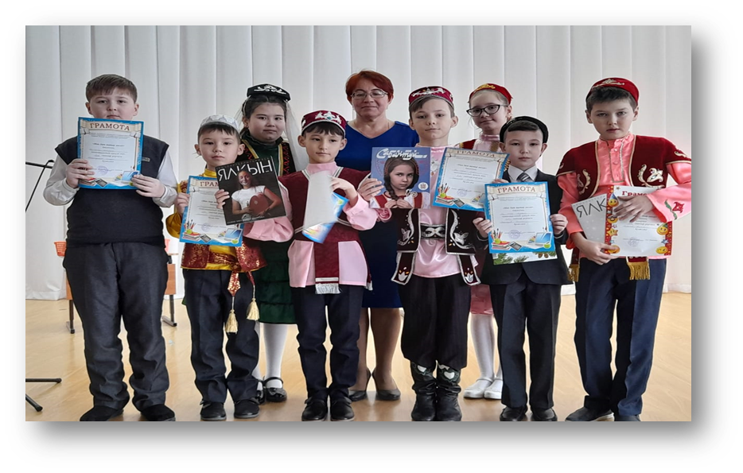
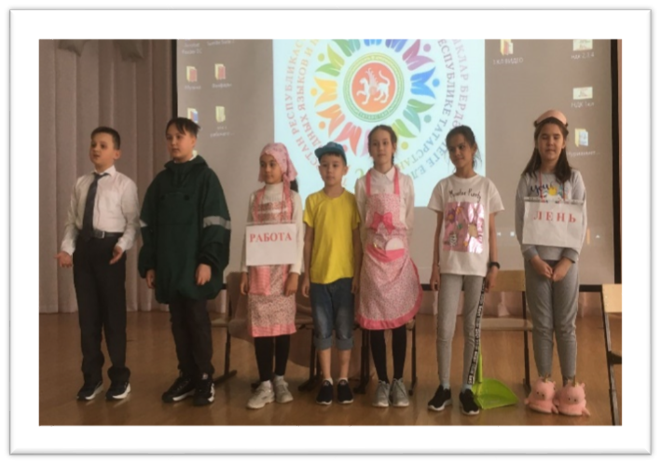
Творчество
Внеклассная работа и внеурочная деятельность

Slide 14
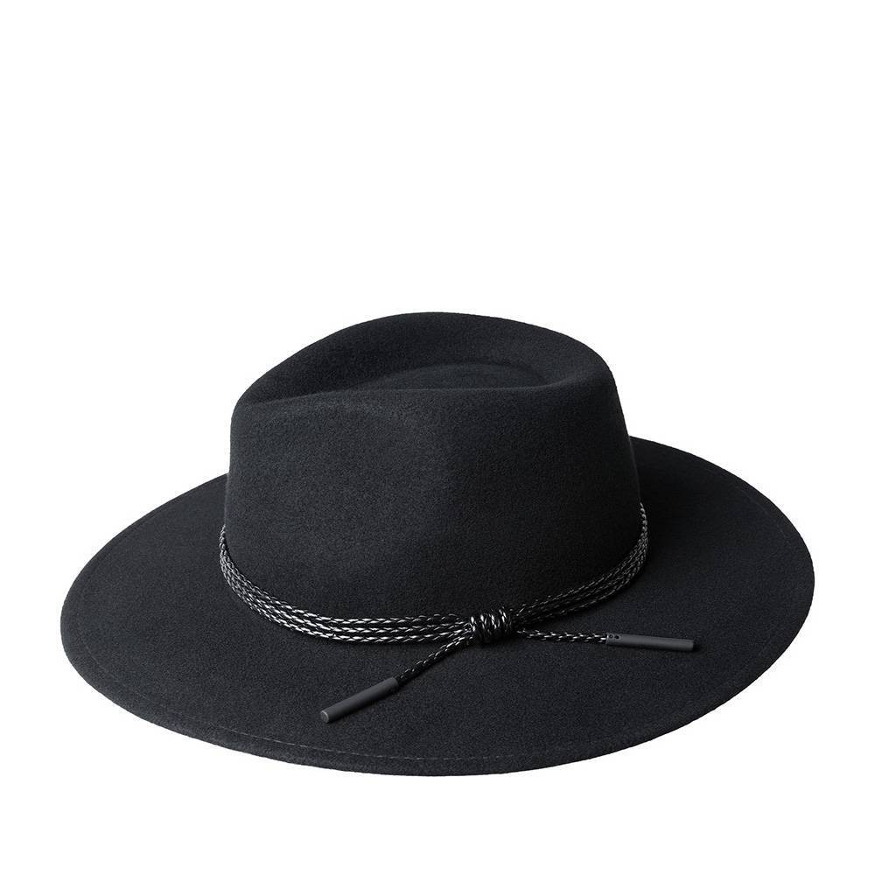

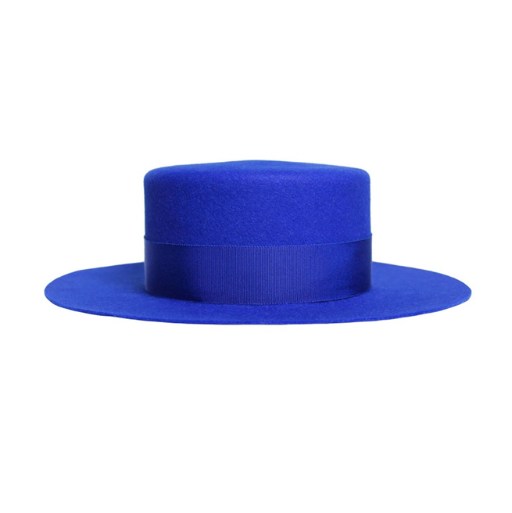
Проблемы, противоречия
Малое количество заданий по функциональной грамотности в учебниках;
Не все педагоги прошли курсы по функциональной грамотности;
Отсутствие банка заданий по функциональной грамотности для младших школьников.
По сравнению с 2021-2022 учебным годом результативность работы учителей в целом повысилась.
Педагогами начальной школы был составлен «Банк данных одаренных детей» для выявления, обучения и развития одаренных детей.
В целом работу МО можно признать удовлетворительной.

Slide 15
Планы на будущее:
- апробировать новые подходы в обучении;
-повышать эффективность использования ИКТ-технологий;
- продолжить изучение обновленные ФГОС НОО;
- совершенствовать приемы использования по формированию функциональной грамотности учащихся начальной школы.

